Slide 1
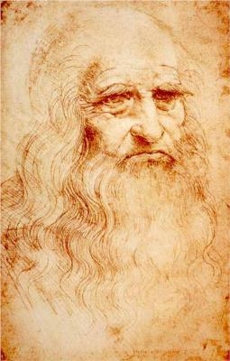
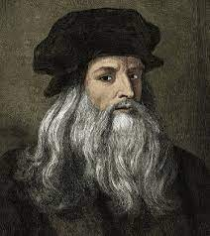
Leonardo Da Vinci

Slide 2
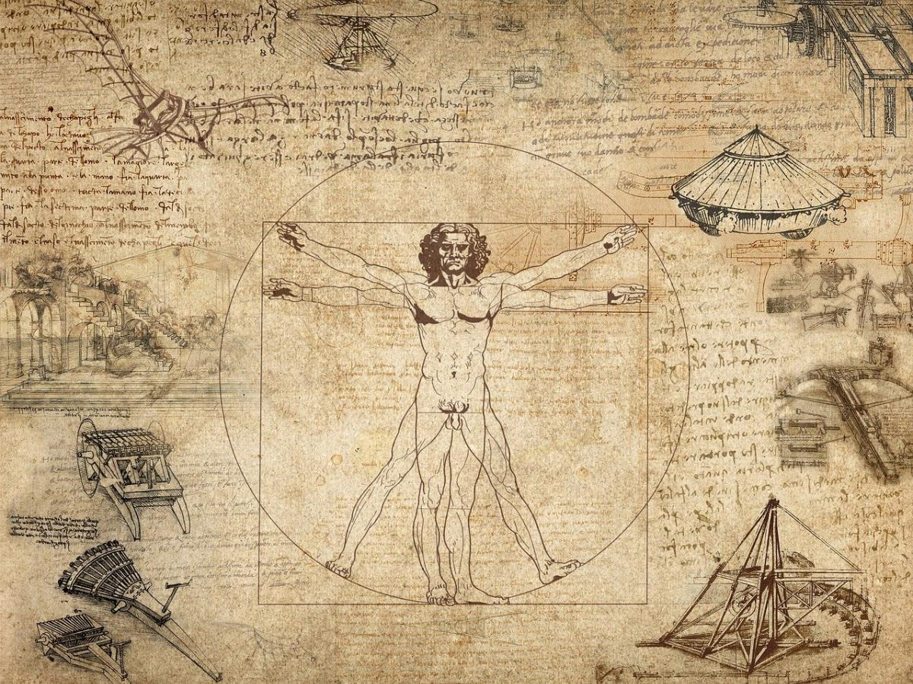
LEONARDO WHO?
O Λεονάρντο ντα Βίντσι (1452 —1519) ήταν Ιταλός αρχιτέκτονας, ζωγράφος, γλύπτης, μουσικός, εφευρέτης, μηχανικός, ανατόμος, γεωμέτρης και επιστήμονας που έζησε την περίοδο της Αναγέννησης. Νόθος γιος του δικηγόρου Πιέρο ντα Βίντσι και της χωρικής Κατερίνας, γεννήθηκε στις 15 Απριλίου του 1452 στην πόλη Αντσιάνο, κοντά στο Βίντσι της Ιταλίας. Το πλήρες όνομα του ήταν «Leonardo di ser Piero da Vinci». Θεωρείται ιδιοφυής προσωπικότητα της Αναγέννησης. ‘Aξιος τιμητής του τίτλου «Homo Universalis» (που σημαίνει συνολικός, καθολικός άνθρωπος).

Slide 3
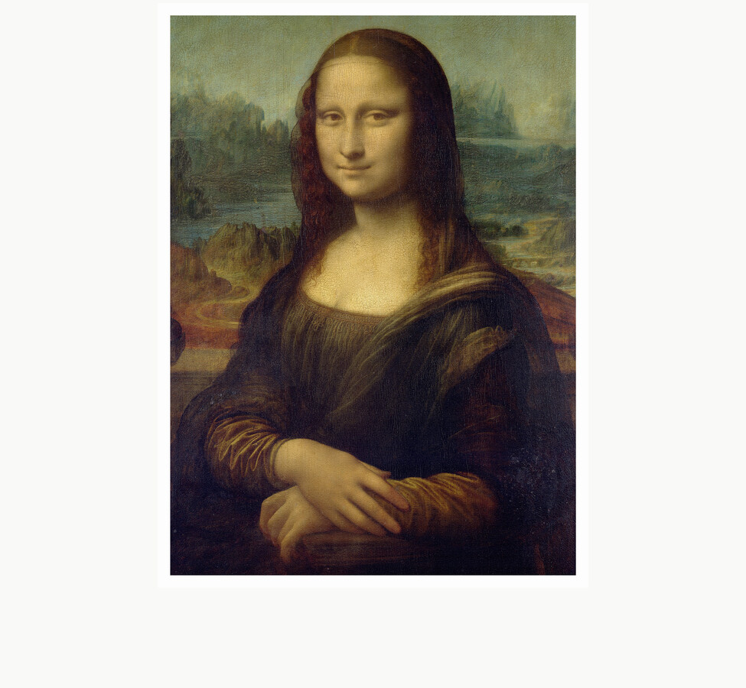
The famous MONA LISA
Η Μόνα Λίζα, γνωστή και ως Τζιοκόντα, ή Πορτραίτο της Λίζα Γκεραρντίνι, συζύγου του Φρανσέσκο ντελ Τζιοκόντο , είναι προσωπογραφία. Ο πίνακας πήρε το όνομά του από τη Λίζα ντελ Τζοκόντο, που ήταν μέλος της οικογένειας Γκεραρντίνι από τη Φλωρεντία και την Τοσκάνη και σύζυγος του εύπορου έμπορου μεταξιού Φρανσέσκο ντελ Τζιοκόντο.Ο πίνακας ήταν παραγγελία για το καινούριο τους σπίτι και για να γιορτάσουν τη γέννηση του δεύτερου γιου τους, Αντρέα.

Slide 4
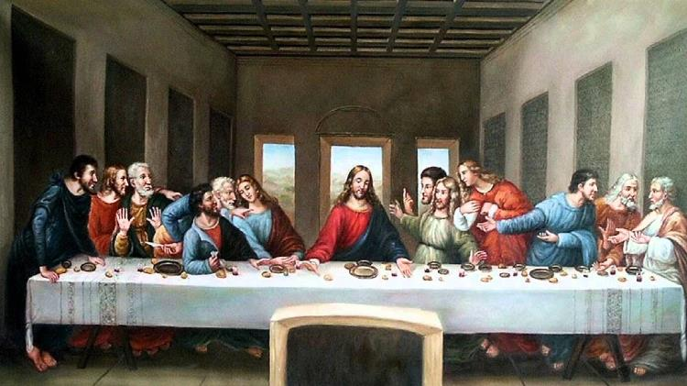
Ο Μυστικός Δείπνος (Cenacolo ή L'Ultima Cena) είναι τοιχογραφία του 15ου αιώνα. Βρίσκεται στο Μιλάνο της Ιταλίας, στην τραπεζαρία του μοναστηριού Σάντα Μαρία ντέλλε Γκράτσιε (Santa Maria delle Grazie - Παναγία της Χάριτος), αν και η δημιουργία του έγινε ως παραγγελία από τον δούκα Λουδοβίκο Σφόρτσα, που επιθυμούσε αρχικά το κτήριο να αποτελέσει το μαυσωλείο της οικογένειάς του. Αποτελεί, το μεγαλύτερο έργο του Λεονάρντο και τη μοναδική νωπογραφία του που μας έχει σωθεί.. Ένα από τα σημαντικότερα και πολυτιμότερα έργα στην ιστορία της τέχνης και ένα από τα πλέον αναγνωρίσιμα και αναπαραχθέντα έργα ζωγραφικής.

Slide 5
Ο Λεονάρντο μεγάλωσε με τον πατέρα του στην πόλη της Φλωρεντίας, όπου από πολύ μικρή ηλικία έδειξε δείγματα της ευφυΐας και του καλλιτεχνικού του ταλέντου. Σε ηλικία δεκατεσσάρων ετών στάλθηκε ως μαθητευόμενος στο εργαστήριο του φλωρεντίνου ζωγράφου και αρχιτέκτονα Αντρέα ντελ Βερόκιο, στο πλάι του οποίου παρέμεινε έως το 1480. Αυτή την περίοδο έγιναν και οι πρώτες δημιουργίες του, στις οποίες αναδεικνύεται το ταλέντο του στο σχέδιο, αλλά και η πειθαρχημένη προσοχή του στη λεπτομέρεια. Χαρακτηριστικό είναι το πρώτο σχέδιό του, που απεικονίζει ένα τοπίο απ’ την κοιλάδα του ποταμού Άρνου και ολοκληρώθηκε στις 5 Αυγούστου του 1473. Οι πρώτοι πίνακες του Λεονάρντο δείχνουν πως δεχόταν αρχικά μικρές παραγγελίες. Την ίδια περίοδο που ο ντα Βίντσι ξεκινούσε την πορεία του, ζωγράφοι όπως ο Μποτιτσέλι ή ο Ντομένικο Γκιρλαντάγιο (δάσκαλος του Μιχαήλ Άγγελου) βρίσκονταν στο αποκορύφωμα της καριέρας τους.

